Slide 1
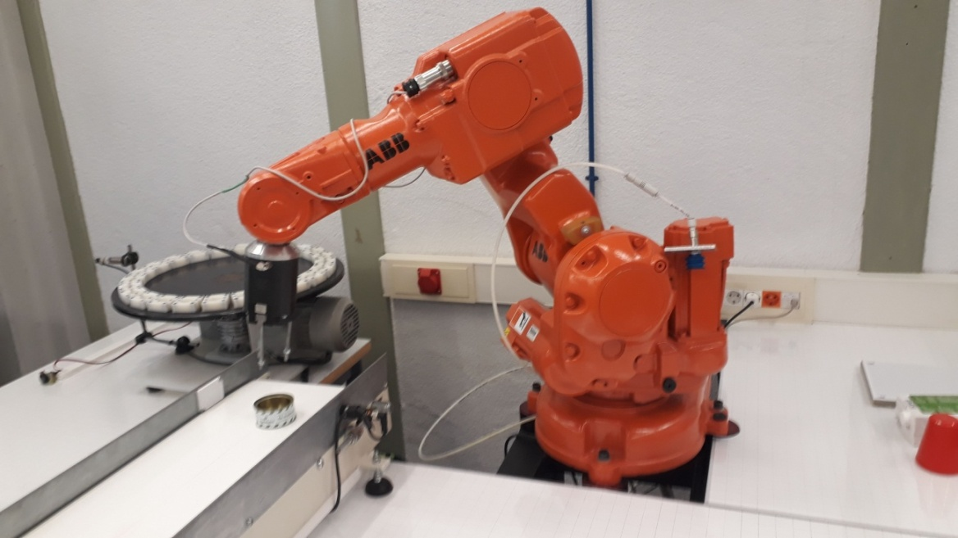
PROGRAMACIÓN DE UNA CÉLULA ROBOTIZADA PARA LA MANIPULACIÓN DE LATAS DE CONSERVA

Slide 2
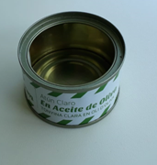
OBJETIVO
Se debe discriminar las latas que tengan la obertura visible de las que la tengan oculta.
Las que tengan la obertura visible serán recogidas por el robot y trasportadas para su llenado.
Por el contrario las que tengan la obertura invisible serán transportadas por el robot a un sistemas que conseguirá darles la vuelta.

Slide 3
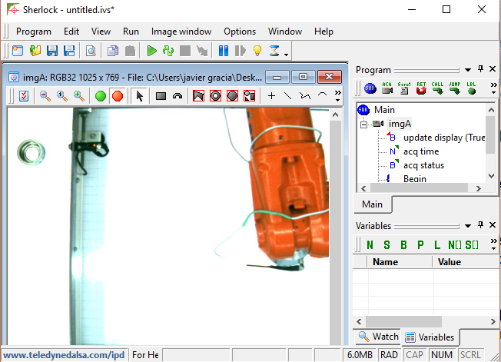
ADQUISICIÓN DE LA IMAGEN
Para adquirir la imagen de la lata se ha utilizado el programa Sherlock 7.
La cámara se trata del modelo JAI CV-M77.
Nos permite conocer si la obertura de la lata está visible o no.
Además reconoce la coordenada (X,Y) de la lata sobre la cinta transportadora.

Slide 4

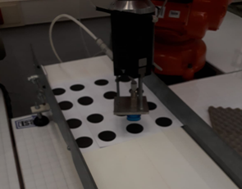
ADQUISICIÓN DE LA IMAGEN
En primer lugar se debe calibrar la cámara de forma que se tenga el mismo sistema de referencia que el robot.
Para ello es necesario usar un patrón de calibración.

Slide 5
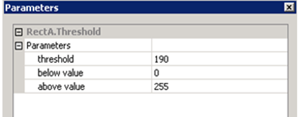
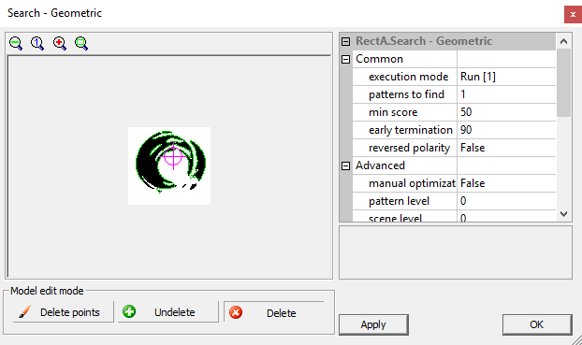

ADQUISICIÓN DE LA IMAGEN
TRHESHOLD
SEARCH GEOMETRIC

Slide 6
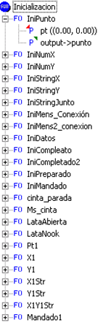
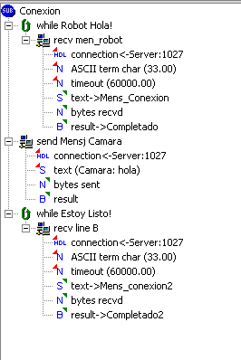
RUTINAS SHERLOCK 7
INICIALIZACIÓN VARIABLES
CONEXIÓN

Slide 7
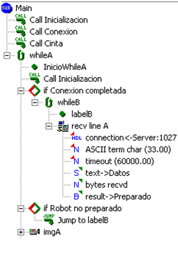
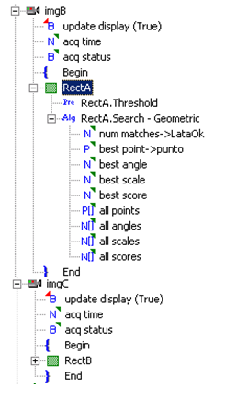
RUTINAS SHERLOCK 7
PROGRAMA PRINCIPAL

Slide 8
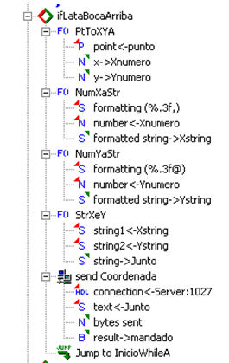
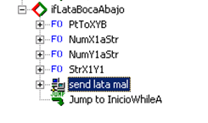
RUTINAS SHERLOCK 7
PROGRAMA PRINCIPAL

Slide 9
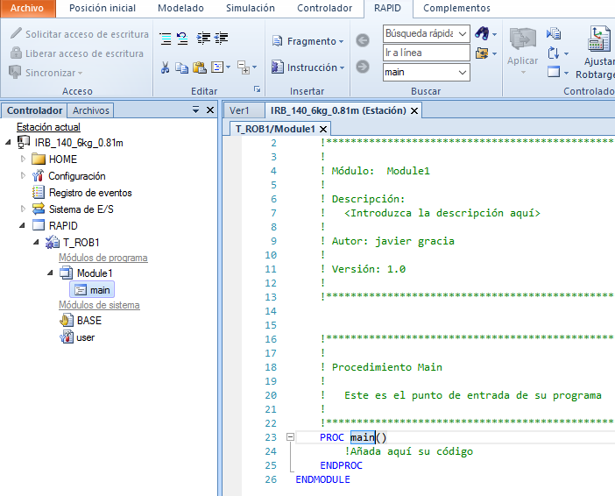
ROBOT STUDIO
Es un programa creado por la empresa ABB que nos permite programar el robot IRB 140 y simular sus movimientos.
Para la programación utiliza el lenguaje de programación de alto nivel Rapid.

Slide 10
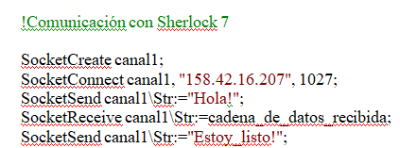
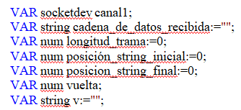
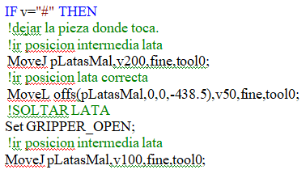

PROGRAMA RAPID
El programa se divide en tres partes: comunicación con Sherlock 7, movimientos de recogida de la lata y movimientos para dejar la lata.

Slide 11
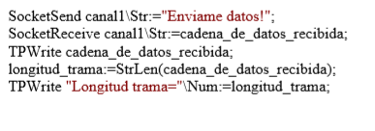
PROGRAMA RAPID
En primer lugar se produce un diálogo entre el robot y Sherlock 7 en el cual se recibe la coordenada sobre el plano horizontal de la cinta y la posición de la lata.

Slide 12
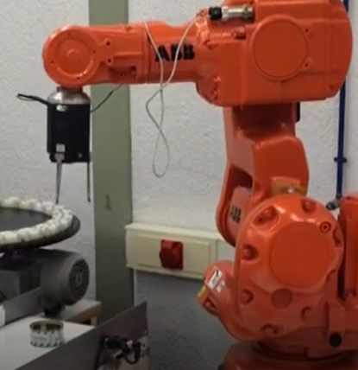
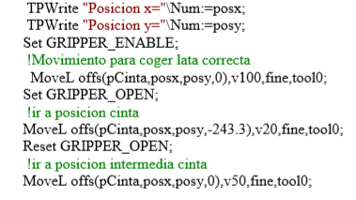
PROGRAMA RAPID
Una vez recibida las información de la lata, el robot se sitúa encima de la cinta transportadora en un plano perpendicular al centro de la lata. A continuación, desciende para cogerla y asciende hasta la posición anterior.

Slide 13
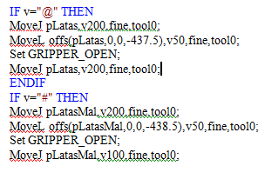
PROGRAMA RAPID
Una vez el robot ha recogido la lata, la transporta a la posición que le corresponda para depositarla.
Existen dos posiciones, una para las latas con la obertura visible y otra para las que la tengan oculta.

Slide 14
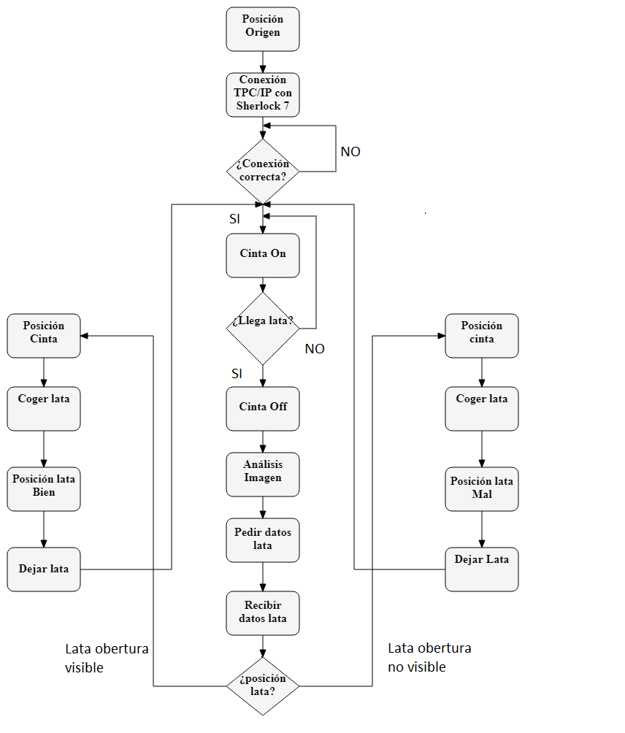
DIAGRAMA DE FLUJO

Slide 15
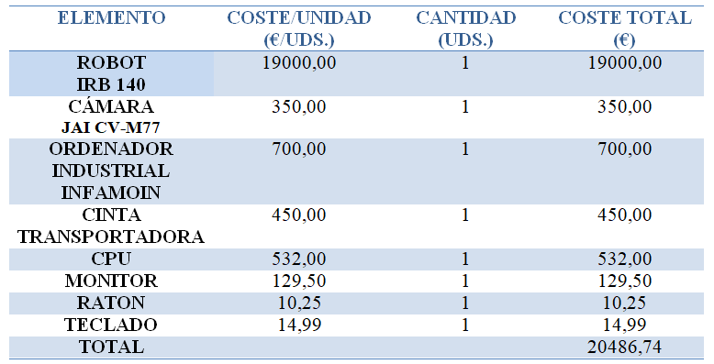
PRESUPUESTO
SISTEMAS HARDWARE

Slide 16
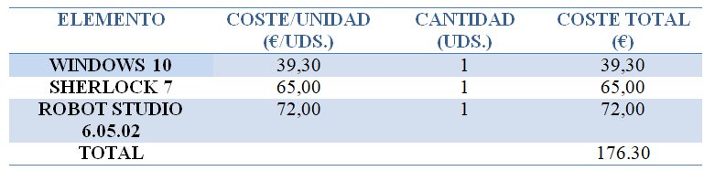
PRESUPUESTO
SISTEMAS SOFTWARE

Slide 17
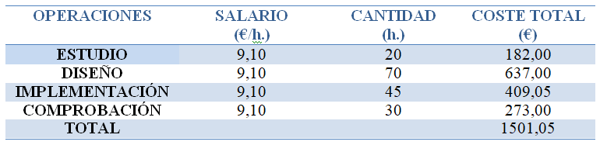
PRESUPUESTO
MANO DE OBRA
TOTAL_PRESUPUESTO=22164,09 €

Slide 18
FIN

